Slide 1
Benchmark
Føroya Gjaldstova
Version 1.0
Zangenberg Analytics – 2014
1

Slide 2
Overordnede resultater af benchmarken
Konklusioner
Zangenberg Analytics har foretaget en benchmarking af Føroya Gjaldstovans priser i forhold til markedspriserne.
Både fagsystem og infrastruktursystemet er blevet benchmarket, og for begge systemer gælder det, at Føroya Gjaldstovan ligger markant under benchmarken.
Føroya Gjaldstovan ligger under benchmarken med 3,1 mDKK/året for den samlede portefølje, svarende til 16,7% under benchmarken.

Slide 3
Benchmark
Metode
3

Slide 4
Vi giver svaret på spørgsmålet: ”Hvad skal ydelsen koste?”
Metode
En Zangenberg Analytics benchmark viser den ”skarpe markedspris” for en sammensat outsourcingaftale.
Zangenberg Analytics har udviklet en model baseret på data fra over 200 aftaler en samlet årlig aftalevolumen på over 3 mia. DKK.
Vores model er kalibreret med data fra leverandører og globale analysehuse.
Vi er indskrevet som benchmarker i flere aftaler mellem større kunder og sourcingleverandører
Vores model har vist en meget høj træfsikkerhed i forbindelse med at forudsige udfaldet af sourcing-udbud

Slide 5
Markedspriser
Metode
Normaliserede enhedspriser fra gennemførte benchmark er den primære kilde til markedspriser i vores model
Modellen anvender desuden en række data fra ledende analysefirmaer
En række af de væsentligste datapunkter er bekræftet gennem dialog med udvalgte leverandører
Der findes altså leverandører i markedet, der kan levere ydelser til de priser, der indgår i modellen

Slide 6




Benchmarking koncept
Metode
Agreement Sheet
Service component
and price-data
Service component data
Price calculation
“Should-Cost”
Benchmark Database
Normalized Price Points
Calculation Engine
Calibration

Slide 7
Dekomponering af en aftale
Metode
Agreement
Terms and conditions
The terms and conditions that influences the price of the agreement
Price
Component price if available
Service-categories
Server
Storage
Applications
Etc.
Service components
Physical Wintel Server 1-4 CPU
SQL Database
Etc.
Scope
Systems Management
Service Management
Ownership
Volume
# Servers
# GBs
# Helpdesk Calls per month
SLA
Availability
Opening Hours
Latency

Slide 8
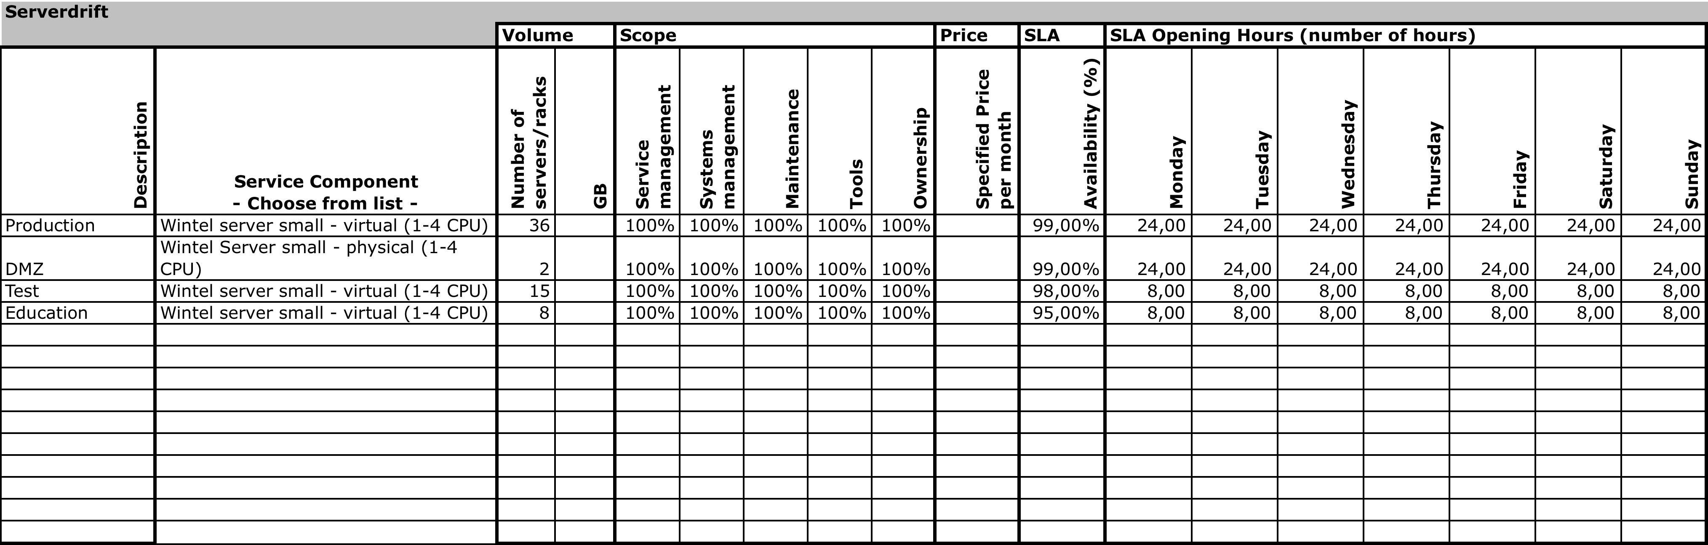
Opsplitning af aftalen i komponenter
Metode
Agreement
Terms and conditions
The terms and conditions that influences the price of the agreement
Price
Component price if available
Service-categories
Server
Storage
Applications
Etc.
Service components
Physical Wintel Server 1-4 CPU
SQL Database
Etc.
Scope
Systems Management
Service Management
Ownership
Volume
# Servers
# GBs
# Helpdesk Calls per month
SLA
Availability
Opening Hours
Latency
  Example Agreement Sheet - Servers
8

Slide 9
Benchmarking
Antagelser
9

Slide 10
Forudsætninger for benchmarken
Antagelser
I udgangspunktet benchmarker Zangenberg Analytics den garanterede ydelse – altså markedsprisen for den ydelse leverandøren (Gjaldstovan) har indgået aftale med kunderne om. I denne situation har vi endvidere benchmarket den leverede ydelse (som oplyst af Gjaldstovan).
Benchmarken af de enkelte ydelser er baseret på en scope-beskrivelse af de garanterede ydelser. Dette er resultatet af en gennemgang af foreliggende beskrivelser kombineret med interviews med Gjaldstovan.
Opgørelse af den leverede ydelse er baseret på input fra Gjaldstovan, og er ikke på nogen måde valideret af Zangenberg Analytics.
Multiplikatoren er baseret på en gennemgang af Zangenberg Analytics multiplikator med Gjaldstovan. Der er desuden inddraget særlige vilkår der gør sig gældende for Gjaldstovan.
Gjaldstovan opkræver på infrastruktursiden en pris per bruger for en ydelse, der består af mange forskellige komponenter. Zangenberg Analytics har gennemført en benchmark af de enkeltstående komponenter, og fordelt på antallet af brugere.
Flere af komponenterne på infrastruktursiden er ikke blevet benchmarket, og omkostningerne til disse ydelser er derfor overført direkte til benchmarken.
Zangenberg Analytics benchmark sker på baggrund af tal fra 2013 Q3.
10

Slide 11
Definitioner
Antagelser
Gjaldstovan har opdelt serviceydelserne i to dele:
  Fagsystem er en ren infrastrukturydelsen, hvor kunderne kan købe enkeltstående services på server, housing og storage. Underleverandøren er Elektron.
  Infrastrukturdriften er en brugerbaseret afregning, med 2100 brugere, hvor der indgår en komplet ydelse. Underleverandøren er Formula.
Der vil i denne benchmark bliver refereret til henholdsvis fagsystem og infrastruktur på baggrund af denne definition.

Slide 12
Servere på infrastruktur
Antagelser
I infrastrukturservicen er det underliggende servermiljø blevet benchmarket. Dette servermiljø er under konstant udvikling, og benchmarken er derfor baseret på et øjebliksbillede fra d. 25 november 2013.
Der er totalt 165 servere fordelt på 29 fysiske og 136 virtuelle servere.
Der bliver i benchmarken ikke taget højde for, om det underliggende servermiljø er konfigureret optimalt, men udelukkende hvad det beskrevne servermiljø bør koste.

Slide 13
Benchmark
Scope
13

Slide 14
Scope for ydelserne
Scope
Der er for alle benchmarkede ydelser gennemført en benchmark af både den garanteret ydelse og den leveret ydelse.
Som udgangspunkt tager Zangenberg Analytics benchmark afsæt i den garanteret ydelse, da det er denne der gælder i henhold til kontrakten.
Der er for flere af ydelserne stor forskel på den garanteret og leveret ydelse.

Slide 15
Ydelser i benchmarken for infrastrukturdrift
Scope
For infrastruktur-servicen er følgende ydelser i scope:
  Server (fysiske og virtuelle)
  Storage (SAN og backup)
  Databasedrift
  Applikationsdrift
  Helpdesk
  Workstations
  Netværk
  Licenser (ikke benchmarket men inkluderet)
  Internet linjer (ikke benchmarket men inkluderet)

Slide 16
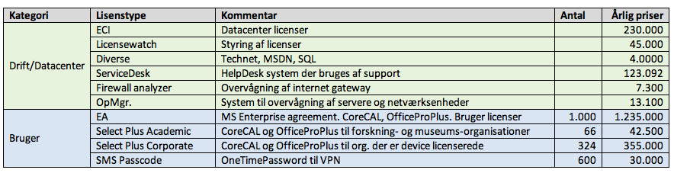
Licenser
Scope
I brugerprisen hos Gjaldstovan indgår også de nødvendige licenser. Zangenberg Analytics har ikke foretaget en egentlig benchmark af licenserne, men licenspriserne ligger inden for det forventelige interval.
I udregningen af benchmarken er de nødvendige licensomkostninger overført direkte. Det vil sige omkostningerne til Windows, Office, CoreCAL og SMS passcode er medtaget i benchmarken.

Slide 17
Internet linjer
Scope
Der er i brugerprisen hos Gjaldstovan inkluderet 2 * 40 Mbit internet linjer. Disse linjer er ikke benchmarket, men medregnet i de totale omkostninger.
Omkostningerne for de to internetlinjer er altså medtaget i benchmarken, med samme pris som der i dag betales for linjerne. Omkostningen for linjerne er overført 1:1.

Slide 18
Ydelser i benchmarken for fagsystemdrift
Scope
For fagsystem-servicen er følgende ydelser i scope:
  Virtueller servere
  Storage (SAN og backup)
Der er for fagsystemet også inkluderet en internet linje, der udgør en omkostning på 3.000 DKK per måned.

Slide 19
Benchmark
The Multiplier
19

Slide 20
T&C-multiplikatoren
Multiplikatoren
Aftalevilkår har en stor indflydelse på markedsprisen for outsourcede it-ydelser. Zangenberg Analytics benchmarkmodel omfatter 12 kategorier af aftalevilkår, der hver har deres egen indflydelse på prisen.
Multiplikatoren er en værdi baseret på en række veldefineret kontrakt- vilkår og betingelser, der har en inflydelse på den totale kontraktpris.
Benchmarkprisen, der bliver udregnet på basis af servicekomponenterne, bliver ganget med multiplikatoren for at finde den endelige benchmarkpris.
Multiplikatoren repræsenterer den risikovurdering som leverandøren vil foretage på baggund af kontrakten, og dermed den merpris som en eventuel øget risiko vil medføre.

Slide 21
T&C-multiplikatoren
Multiplikatoren
Der er forskellige vilkår hos Gjaldstovan, alt efter hvilke services man som kunde aftager. Derfor er der også en selvstændig multiplikator for fagsystemsdriften og infrastrukturdriften.
Den primære forskel på de to områder er kapacitetsfleksibilitet, som for fagsystemsdriften er fuld fleksibilitet og for infrastrukturdriften er standard fleksibilitet.

Slide 22
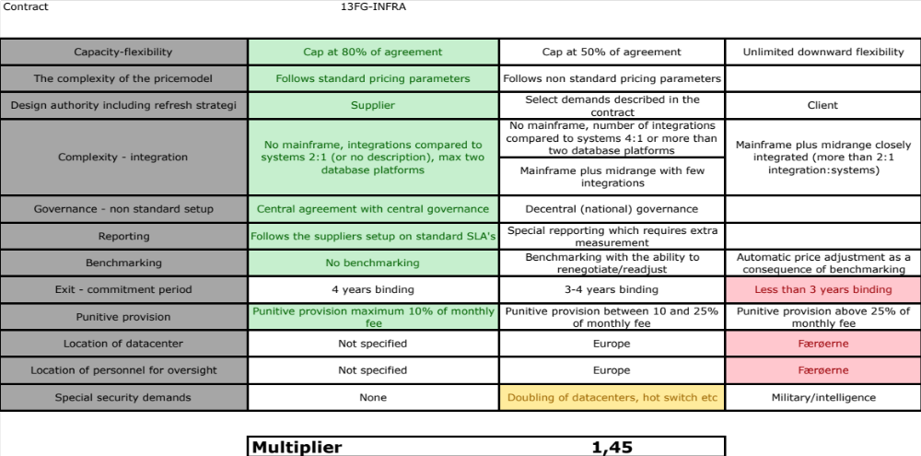
Multiplikatoren - infrastruktur
Multiplikatoren
22

Slide 23
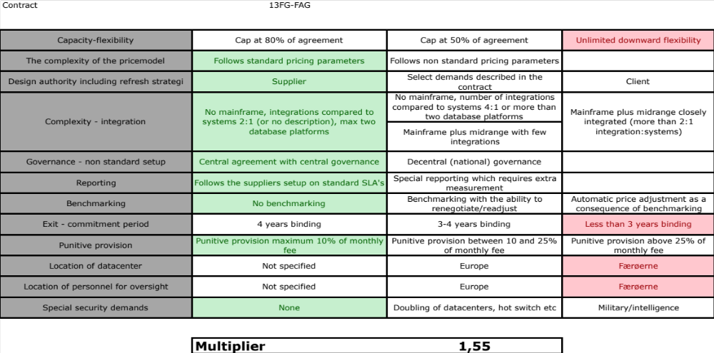
Multiplikatoren - fagsystem
Multiplikatoren
23

Slide 24
Benchmark
Benchmark resultater
24

Slide 25
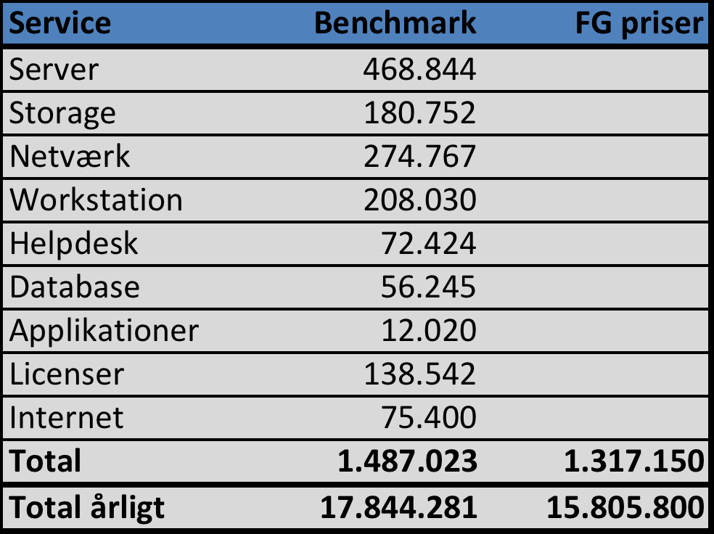
Benchmark af den garanterede ydelse på infrastruktur
Benchmark
I tabellen nedenfor er resultatet af benchmarken for infrastruktur siden opgjort på den garanterede ydelse. Benchmarken angiver benchmarkværdien af de inkluderet ydelser per måned, og FG priser er den totale indbetaling for brugerne
(935 * 600 + 1065 * 710) = 1.317.150 DKK
Benchmarken viser, at Gjaldstovan for de garanterede ydelse ligger under benchmarken med ca. 170.000 DKK per måned svarende til 13%.

Slide 26

Benchmark af den leverede ydelse på infrastruktur
Benchmark
I tabellen nedenfor er resultatet af benchmarken for infrastruktur siden opgjort på den leverede ydelse. Benchmarken angiver benchmarkværdien af de inkluderet ydelser per måned, og FG priser er den totale indbetaling for brugerne
(935 * 600 + 1065 * 710) = 1.317.150 DKK
Benchmarken viser, at Gjaldstovan for den leverede ydelse ligger under benchmarken med ca. 109.000 DKK per måned svarende til 8%.

Slide 27
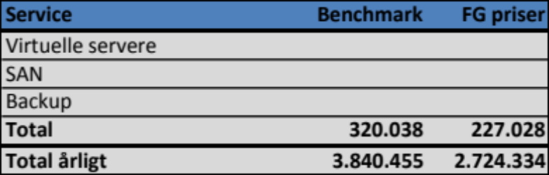
Benchmark af den garanterede ydelse på fagsystemer
Benchmark
I tabellen nedenfor er resultatet af benchmarken for fagsystemer siden opgjort på den garanterede ydelse. Benchmarken angiver benchmarkværdien af de inkluderet ydelser per måned, og FG prisen er antallet af services ganget med prisen for Gjaldstovans kunder.
Benchmarken viser, at Gjaldstovan for den garanterede ydelse ligger under benchmarken med ca. 93.010 DKK per måned svarende til ca. 40%.
Der er inkluderet 3.000 DKK i benchmarkprisen for at tage højde for internetlinjen der er inkluderet for fagsystemerne.

Slide 28

Benchmark af den leverede ydelse på fagsystemer
Benchmark
I tabellen nedenfor er resultatet af benchmarken for fagsystemer siden opgjort på den leverede ydelse. Benchmarken angiver benchmarkværdien af de inkluderet ydelser per måned, og FG prisen er antallet af services ganget med prisen for Gjaldstovans kunder.
Benchmarken viser, at Gjaldstovan for den leverede ydelse ligger under benchmarken med ca. 77.161 DKK per måned svarende til ca. 34%.
Der er inkluderet 3.000 DKK i benchmarkprisen for at tage højde for internetlinjen der er inkluderet for fagsystemerne.

Slide 29
Benchmark
Scope beskrivelser for serviceydelserne
29

Slide 30
Benchmark
Servicedesk
30

Slide 31
Servicedesk
Servicedesk
Der leveres både servicedesk til fagsystemsdriften og infrastrukturdriften.
For begge ydelser er servicedesken inkluderet i priserne, og vi kan derfor ikke sammenholde benchmarkresultaterne med enhedspriser.

Slide 32
Scope for servicedesk (garanteret)
Servicedesk
 | Servicedesk | Included
1. | Desktop support - Does the helpdesk cover the client’s standardized desktop (typical support of hardware, operating system and mail/groupware, antivirus and other basic software)? | 100
2. | Mainframe support - Does the helpdesk cover mainframe applications? | 0
3. | Midrange Server/SAN support - Does the helpdesk cover midrange server applications? | 0
4. | Standard application support - Does the helpdesk cover standard applications like SAP or Microsoft Office? | 100
5. | Proprietary application support - Does the helpdesk cover client specific applications? | 0
6. | Level 1 support - Is level 1 support included? | 100
7. | Level 2 support - Is level 2 support included? | 100
8. | Multilingual support - Is multilingual support included? | 0

Slide 33
Scope for servicedesk (leveret)
Servicedesk
 | Servicedesk | Included
1. | Desktop support - Does the helpdesk cover the client’s standardized desktop (typical support of hardware, operating system and mail/groupware, antivirus and other basic software)? | 100
2. | Mainframe support - Does the helpdesk cover mainframe applications? | 0
3. | Midrange Server/SAN support - Does the helpdesk cover midrange server applications? | 25
4. | Standard application support - Does the helpdesk cover standard applications like SAP or Microsoft Office? | 100
5. | Proprietary application support - Does the helpdesk cover client specific applications? | 25
6. | Level 1 support - Is level 1 support included? | 100
7. | Level 2 support - Is level 2 support included? | 100
8. | Multilingual support - Is multilingual support included? | 0

Slide 34
Benchmark
Netværk
34

Slide 35
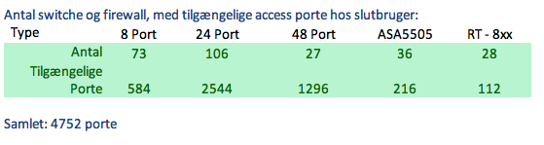
Netværk - Infrastruktur
Netværk
Gjaldstovan har i servicebeskrivelsen beskrevet ydelsen for netværk som gældende til og med switchen hos slutbrugeren. Selvom der ikke foreligger en komplet servicebeskrivelse, har vi i benchmarken lagt til grund, at der et tale om en komplet netværksydelse i henhold til Zangenberg Analytics servicedefinition.
Benchmark prisen er udregnet på baggrund af Gjaldstovans optælling af porte:
Dialogen med Gjaldstovan viser, at der de-facto leveres en væsentligt reduceret ydelse, og at en del af netværksudstyret er af ældre dato.
Gjaldstovan bør enten opdatere servicebeskrivelsen af netværksydelsen så den matcher den leveret ydelse, eller afstemme den nuværende servicebeskrivelse så den reflekterer den faktisk leveret ydelse.

Slide 36
Scope for netværk (garanteret)
Netværk
 | Network | Included
1. | Management - monitoring | 100
2. | Management - capacity monitoring | 100
3. | Management - reporting of downtime | 100
4. | Management - monitoring of performance optimising | 100
5. | Management - asset tracking | 100
6. | Maintenance - software upgrades | 100
7. | Maintenance - patches | 100
8. | Maintenance - hardware replacement | 100
9. | Maintenance - performance optimising | 100
10. | Maintenance - hardware maintenance | 100
11. | Hardware - To what extend are the costs for switches and routers included in the monthly fee across the lifespan of the hardware, where the service provider provides all the maintenance dispositions. | 100

Slide 37
Scope for netværk (leveret)
Netværk
 | Network | Included
1. | Management - monitoring | 50
2. | Management - capacity monitoring | 50
3. | Management - reporting of downtime | 0
4. | Management - monitoring of performance optimising | 50
5. | Management - asset tracking | 50
6. | Maintenance - software upgrades | 100
7. | Maintenance - patches | 100
8. | Maintenance - hardware replacement | 100
9. | Maintenance - performance optimising | 100
10. | Maintenance - hardware maintenance | 25
11. | Hardware - To what extend are the costs for switches and routers included in the monthly fee across the lifespan of the hardware, where the service provider provides all the maintenance dispositions. | 100

Slide 38
Benchmark
Server
38

Slide 39
Serverdrift
Server
Eftersom der er forskelligt scope på henholdsvis infrastruktur og fagsystem, er der i de følgende ark differentieret mellem de to ydelser.
Der er ikke komplet overensstemmelse mellem den garanteret ydelse og den leveret ydelsen, og der er også forskel mellem den leveret ydelse på henholdsvis infrastruktur og fagsystem.

Slide 40
Scope for serverdrift infrastruktur (garanteret)
Server
 | Systems management | Included
1. | System administration services – ID management ressource permissions | 100
2. | Problem determination and root cause analysis | 100
3. | Help desk support Level 3 (excludes application support) | 100
4. | Preventive software maintenance | 100
5. | System management – performance management and tuning, capacity management, storage management, change management, performance management analysis, and capacity trending analysis | 100
6. | Operations services – 24/7 monitoring | 0
7. | Data backups and backup storage management (system) | 100
8. | Installations, moves, adds, changes (IMAC) – electronic software distribution to servers, physical IMAC activity and logical IMAC activity | 100
40

Slide 41
Scope for serverdrift fagsystem (garanteret)
Server
 | Systems management | Included
1. | System administration services – ID management ressource permissions | 100
2. | Problem determination and root cause analysis | 100
3. | Help desk support Level 3 (excludes application support) | 100
4. | Preventive software maintenance | 100
5. | System management – performance management and tuning, capacity management, storage management, change management, performance management analysis, and capacity trending analysis | 100
6. | Operations services – 24/7 monitoring | 0
7. | Data backups and backup storage management (system) | 100
8. | Installations, moves, adds, changes (IMAC) – electronic software distribution to servers, physical IMAC activity and logical IMAC activity | 100
41

Slide 42
Scope for serverdrift infrastruktur (leveret)
Server
 | Systems management | Included
1. | System administration services – ID management ressource permissions | 100
2. | Problem determination and root cause analysis | 100
3. | Help desk support Level 3 (excludes application support) | 100
4. | Preventive software maintenance | 80
5. | System management – performance management and tuning, capacity management, storage management, change management, performance management analysis, and capacity trending analysis | 90
6. | Operations services – 24/7 monitoring | 0
7. | Data backups and backup storage management (system) | 100
8. | Installations, moves, adds, changes (IMAC) – electronic software distribution to servers, physical IMAC activity and logical IMAC activity | 100
42

Slide 43
Scope for serverdrift fagsystem (leveret)
Server
 | Systems management | Included
1. | System administration services – ID management ressource permissions | 100
2. | Problem determination and root cause analysis | 100
3. | Help desk support Level 3 (excludes application support) | 100
4. | Preventive software maintenance | 80
5. | System management – performance management and tuning, capacity management, storage management, change management, performance management analysis, and capacity trending analysis | 75
6. | Operations services – 24/7 monitoring | 0
7. | Data backups and backup storage management (system) | 100
8. | Installations, moves, adds, changes (IMAC) – electronic software distribution to servers, physical IMAC activity and logical IMAC activity | 100
43

Slide 44
Scope for serverdrift (garanteret)
Server
 | Service management | Included
1. | Enterprise management – participation in the architecture and planning, and test implementation and integration, of solutions | 100
2. | Data management policy and practices | 100
3. | Application change management policies | 100
4. | Software license management policies | 100
5. | Service-level requirements definitions | 100
6. | Product evaluation and usability testing | 100
7. | Procurement – defining processes and procedures and assisting in purchase consumables (such as tapes) | 0
8. | Asset management – hardware inventory management | 100
9. | Software inventory management | 100
10. | Software configuration management | 100
11. | Financial management of leases or depreciation | 100
12. | Security services – security policy development, incident tracking, intrusion detection, compliance management and antivirus management | 100
13. | Service management – reports and metrics (none, low, medium and high), chargeback (none, low, medium and high), and network charges to customer sites | 0
14. | Disaster/recovery (DR) planning – planning and testing support | 100
44

Slide 45
Scope for serverdrift driftsinfrastruktur (leveret)
Server
 | Service management | Included
1. | Enterprise management – participation in the architecture and planning, and test implementation and integration, of solutions | 100
2. | Data management policy and practices | 100
3. | Application change management policies | 100
4. | Software license management policies | 100
5. | Service-level requirements definitions | 100
6. | Product evaluation and usability testing | 100
7. | Procurement – defining processes and procedures and assisting in purchase consumables (such as tapes) | 0
8. | Asset management – hardware inventory management | 100
9. | Software inventory management | 100
10. | Software configuration management | 100
11. | Financial management of leases or depreciation | 100
12. | Security services – security policy development, incident tracking, intrusion detection, compliance management and antivirus management | 90
13. | Service management – reports and metrics (none, low, medium and high), chargeback (none, low, medium and high), and network charges to customer sites | 0
14. | Disaster/recovery (DR) planning – planning and testing support | 100
45

Slide 46
Scope for serverdrift fagaplikkation (leveret)
Server
 | Service management | Included
1. | Enterprise management – participation in the architecture and planning, and test implementation and integration, of solutions | 100
2. | Data management policy and practices | 100
3. | Application change management policies | 100
4. | Software license management policies | 100
5. | Service-level requirements definitions | 100
6. | Product evaluation and usability testing | 100
7. | Procurement – defining processes and procedures and assisting in purchase consumables (such as tapes) | 0
8. | Asset management – hardware inventory management | 100
9. | Software inventory management | 100
10. | Software configuration management | 100
11. | Financial management of leases or depreciation | 100
12. | Security services – security policy development, incident tracking, intrusion detection, compliance management and antivirus management | 90
13. | Service management – reports and metrics (none, low, medium and high), chargeback (none, low, medium and high), and network charges to customer sites | 0
14. | Disaster/recovery (DR) planning – planning and testing support | 0
46

Slide 47
Benchmark
SAN
47

Slide 48
SAN og backup
SAN
Der bliver for SAN og backup garanteret en smule mere på service management end der bliver leveret.

Slide 49
Scope for SAN (garanteret)
SAN
 | Systems management | Included
1. | Performance management/-tuning | 100
2. | Capacity management | 100
3. | Storage management | 100
4. | Change management | 100
5. | Performance management-analyses; | 100
6. | Trend-analyses for capacity | 100
49

Slide 50
Scope for SAN (leveret)
SAN
 | Systems management | Included
1. | Performance management/-tuning | 100
2. | Capacity management | 100
3. | Storage management | 100
4. | Change management | 100
5. | Performance management-analyses; | 100
6. | Trend-analyses for capacity | 100
50

Slide 51
Scope for SAN (garanteret)
SAN
 | Service management | Included
1. | Enterprise management – participation in the architecture and planning, and test implementation and integration, of solutions | 100
2. | Data management policy and practices | 100
3. | Application change management policies | 100
4. | Software license management policies | 100
5. | Service-level requirements definitions | 100
6. | Product evaluation and usability testing | 100
7. | Procurement – defining processes and procedures and assisting in purchase consumables (such as tapes) | 0
8. | Asset management – hardware inventory management | 100
9. | Software inventory management | 100
10. | Software configuration management | 100
11. | Financial management of leases or depreciation | 100
12. | Security services – security policy development, incident tracking, intrusion detection, compliance management and antivirus management | 100
13. | Service management – reports and metrics (none, low, medium and high), chargeback (none, low, medium and high), and network charges to customer sites | 0
14. | Disaster/recovery (DR) planning – planning and testing support | 100
51

Slide 52
Scope for SAN (leveret)
SAN
 | Service management | Included
1. | Enterprise management – participation in the architecture and planning, and test implementation and integration, of solutions | 100
2. | Data management policy and practices | 100
3. | Application change management policies | 100
4. | Software license management policies | 100
5. | Service-level requirements definitions | 100
6. | Product evaluation and usability testing | 100
7. | Procurement – defining processes and procedures and assisting in purchase consumables (such as tapes) | 0
8. | Asset management – hardware inventory management | 100
9. | Software inventory management | 100
10. | Software configuration management | 100
11. | Financial management of leases or depreciation | 100
12. | Security services – security policy development, incident tracking, intrusion detection, compliance management and antivirus management | 90
13. | Service management – reports and metrics (none, low, medium and high), chargeback (none, low, medium and high), and network charges to customer sites | 0
14. | Disaster/recovery (DR) planning – planning and testing support | 0
52

Slide 53
Benchmark
Applikation og databasedrift
53

Slide 54
Applikations og databasedrift
Applikation og database
Der foreligger ikke en egentlig servicebeskrivelse af leverancen på database og applikationsdrift, men da begge indgår som en del af leverancen på infrastruktursiden, er det antaget at den fulde servicebeskrivelse bliver leveret.

Slide 55
Scope for database (garanteret)
Applikation og database
 | Systems management | Included
1. | Monitoring and reporting (corresponding to CoBit process ME1) | 100
2. | Manage capacity and reporting (corresponding to CoBit DS3) | 100
3. | Manage problems (corresponding to CoBit DS10) | 100
4. | Backup and restore (corresponding to CoBit DS11.5) | 100
5. | Installations and upgrades (corresponding to CoBit AI6) | 100
55

Slide 56
Scope for applikation (garanteret)
Applikation og database
 | Systems management | Included
1. | Monitoring and reporting (corresponding to CoBit process ME1) | 100
2. | Manage capacity and reporting (corresponding to CoBit DS3) | 100
3. | Manage problems (corresponding to CoBit DS10) | 100
4. | Backup and restore (corresponding to CoBit DS11.5) | 100
5. | Installations and upgrades (corresponding to CoBit AI6) | 100
56

Slide 57
Benchmark
Workstations
57

Slide 58
Workstations
Workstations
På workstations bliver der kun leveret en serviceydelse. Hardware indgår ikke som en del af prisen.
Der er forskel på brugerbetalingen alt efter om kunden ønsker en tynd klient eller en standard workstation.
Der er et tillæg på 110 DKK per bruger for en standard workstation.
Der er på tidspunktet for benchmarken 935 brugere med standard workstations og 600 brugere på tynde klienter.
Serviceydelsen er den samme for begge klienter.
Der er betydelig forskel på den garanterede og den leveret ydelse.

Slide 59
Scope for workstation (garanteret)
Workstations
 | Workstations | Included
1. | Asset management – includes inventory, asset tracking and reporting, hardware financial management and software license management. | 20
2. | Procurement services - include centralised order desk, order tracking and receiving/shipping. | 100
3. | Desk side support - includes software break/fix, dedicated on-site support and dispatched on-site support. | 100
4. | Hardware break/fix maintenance - includes warranty coordination, warranty service and out-of-warranty service. | 25
5. | Desktop IMAC services - includes IMAC service coordination and IMAC service performance. | 25
6. | LAN server - includes user ID administration, server administration, server monitoring, server fault management, security management, capacity management, configuration management, virus prevention/eradication, backup/recovery services and server hardware maintenance. | 100
7. | Premises network - includes LAN administration; LAN system monitoring and LAN fault management. | 100
8. | Software distribution - includes build maintenance, system imaging, software distribution (push or pull) and virus software updates. | 100
9. | E-Mail/Groupware - includes end-user administration, e-mail server management and administration, e-mail server hardware support and maintenance and groupware services. | 100
10. | Service management - includes service-level management, service-level reporting (simple, moderate and complex), problem management system and system monitoring tools. | 0
11. | Printer maintenance - includes service coordination. | 50
12. | Hardware maintenance. | 100
59

Slide 60
Scope for workstation (leveret)
Workstations
 | Workstations | Included
1. | Asset management – includes inventory, asset tracking and reporting, hardware financial management and software license management. | 75
2. | Procurement services - include centralised order desk, order tracking and receiving/shipping. | 100
3. | Desk side support - includes software break/fix, dedicated on-site support and dispatched on-site support. | 100
4. | Hardware break/fix maintenance - includes warranty coordination, warranty service and out-of-warranty service. | 75
5. | Desktop IMAC services - includes IMAC service coordination and IMAC service performance. | 75
6. | LAN server - includes user ID administration, server administration, server monitoring, server fault management, security management, capacity management, configuration management, virus prevention/eradication, backup/recovery services and server hardware maintenance. | 90
7. | Premises network - includes LAN administration; LAN system monitoring and LAN fault management. | 50
8. | Software distribution - includes build maintenance, system imaging, software distribution (push or pull) and virus software updates. | 110
9. | E-Mail/Groupware - includes end-user administration, e-mail server management and administration, e-mail server hardware support and maintenance and groupware services. | 100
10. | Service management - includes service-level management, service-level reporting (simple, moderate and complex), problem management system and system monitoring tools. | 0
11. | Printer maintenance - includes service coordination. | 50
12. | Hardware maintenance. | 100
60

